Slide 1

BOTTLEJOY
Gioielli senza spreco per un mondo più eco!!!

Slide 2

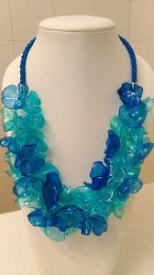
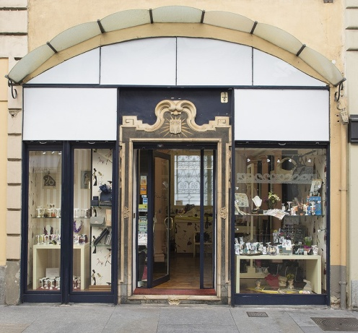
SOMMARIO
Nome della società
La storia della nostra società
Punti di forza
Settore d’attività
Prevenzione
Assicurazioni
Caso di studio
Caso di studio: I danni
Caso di studio: Assicurazioni
Caso di studio: Analisi
Conclusioni

Slide 3
La storia della società
Le fondatrici di «BottleJoy» sono Aurora Sasso e Sara Fortossi, due giovani imprenditrici dedite alla salvaguardia dell’ambiente.
L’idea è nata dal desiderio di creare dei gioielli ecosostenibili ma allo stesso tempo raffinati e pratici.
L’impresa, costituita sotto forma di s.r.l., ha il proprio negozio nel centro storico di Torino, mentre il centro di produzione è ubicato nella periferia della città.
La società conta 30 dipendenti, 4 commessi e si avvale del supporto di 2 agenti.
«BottleJoy» svolge un’attività congiunta di produzione e distribuzione: raccoglie bottiglie di plastica dalle persone e vi fabbrica dei gioielli di qualsiasi genere per poi rivenderli nel proprio punto vendita e nei vari mercati provinciali.

Slide 4
Punti di FORZA
«BottleJoy» è un’impresa innovativa che, adottando un modello di economia circolare, si distingue da qualunque altra azienda in circolazione, poiché offre un prodotto elegante e pratico, ma che allo stesso tempo rispetta l’ambiente, promuovendo un’iniziativa di utilità sociale.
L’impresa è frutto dell’ingegno e impegno di due giovani ragazze intraprendenti che sono riuscite a concretizzare la loro passione per l’ecologia in un progetto d’impresa e si dedicano personalmente alla progettazione dei modelli di gioiello da creare.
Ad oggi, in zona non esiste alcuna altra impresa che offra un prodotto simile: l’idea è del tutto originale (vantaggio competitivo).
In futuro si progetta di avvalersi della consulenza esterna di stilisti professionisti per ampliare e migliorare la gamma di gioielli offerta.

Slide 5
Settore d’attività
I gioielli vengono fabbricati attraverso l’utilizzo della plastica di bottiglie da parte di personale specializzato e con l’ausilio di appositi macchinari. Si producono collane, bracciali, orecchini e anelli. L’uso di materiali diversi è previsto solo per le catenine e i supporti dei ciondoli.
L’impresa si procura la plastica grazie agli stessi consumatori che portano le loro bottiglie vuote presso uno dei punti vendita dell’azienda (negozio oppure banco del mercato).
Come stimolo a partecipare all’iniziativa, ogni 6 bottiglie/ 12 bottigliette fornite si acquista il diritto ad un buono sconto spendibile per un qualsiasi gioiello tra quelli offerti.
In futuro, si può pensare di avviare la produzione anche delle catenine e dei supporti al gioiello raccogliendo lattine o altri oggetti di alluminio presso i clienti.

Slide 6
Prevenzione
Cyber risk: utilizzo password, antivirus, operazioni di aggiornamento, backup
Cambiamento nei gusti dei consumatori: sondaggi, analisi a campione, nuovi prodotti
Furto in magazzino/ negozio/trasporto: sistema antifurto, telecamere, rinforzo infissi
Perdite di quote di mercato/ reputazione: pubblicità (evidenziando la eco sostenibilità), nuovi prodotti.

Slide 7
Assicurazione
Assicurazioni stipulate in caso di:
BLACKOUT
INCENDIO ( fabbrica, negozio)
RC VERSO TERZI
INFORTUNI SUL LAVORO

Slide 8
Caso di studio
Cosa succede?
Nella nostra piccola fabbrica scoppia un incendio nel magazzino, contenente la plastica per produrre gioielli: l’incendio è doloso, le identità dei piromani sono ignote
CONSEGUENZA:
Produzione sostanze nocive (abbiamo ricevuto una multa per inquinamento)
Perdita di materiale necessario per la produzione

Slide 9
Caso di studio – I danni
Danni diretti subiti:
Perdita di clienti abituali
Perdita economica (causata dall’impossibilità di produrre e soddisfare i clienti)
Risarcimento degli intossicati (operai o terzi)
Multa
Danni indiretti subiti:
Perdita della buona reputazione tra i clienti ( per mancanza di controlli e sorveglianza)
Perdita di potenziali clienti (interessati ai nostri prodotti, ma diffidenti dopo il fatto accaduto nella società)
Interruzione della produzione

Slide 10
Caso di studio - Assicurazioni
Assicurazioni attivate
Siamo assicurati per l’incendio e danni a terzi (nel nostro caso intossicazione).
Misure di prevenzione:
In precedenza avevamo attuato delle misure di protezione per la perdita di quote di mercato e per il danno alla reputazione.

Slide 11
Caso di studio - Analisi
Siamo riusciti a proteggerci?
Per l’incendio e per danni a terzi eravamo assicurati
Non abbiamo adottato misure sufficienti per proteggere la nostra buona reputazione e limitare la perdita di clienti (attuali e potenziali)
Mancanza della polizza accessoria contro gli atti vandalici.
Andremo ad intensificare la pubblicità puntando sull’ eco sostenibilità dei gioielli e amplieremo la gamma di prodotti offerta....Abbiamo trovato nuovi modi per ricominciare!

Slide 12
Conclusioni
Elementi più rischiosi per la nostra impresa?
Sicurezza di tutti nostri dipendenti e terzi
Scelte sbagliate che compromettano i guadagni
Nuovi competitors
Prodotti difettosi, rotti o danneggiati
Soluzioni trovate:
Evidenziare i punti di forza della società
Sviluppare nuove azioni preventive sulla base dell’incidente accaduto
Sviluppare strategie nuove di vendita e marketing

